Slide 1
Trianon
A békeszerződés 100. évfordulója
Készítette: Gehér Anna 7.a osztályos tanuló

Slide 2
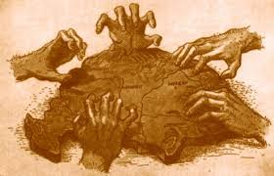
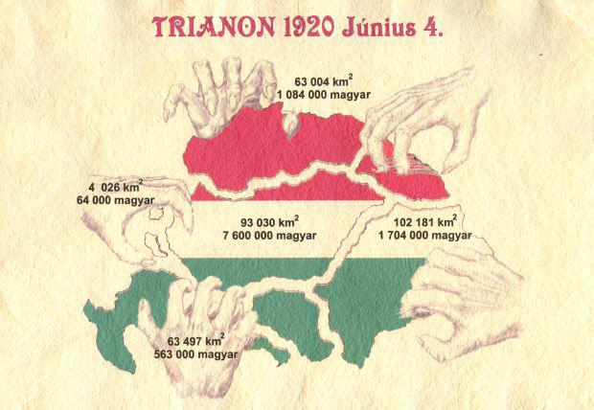
A megrázó szerződés
Az 1920. június 4-én trianoni kastélyban aláírt békeszerződéssúlyos büntetést mért a magyar népre. A jóvátétel fizetése, fegyver-és hadsereg korlátozás mellett hazánk jelentős területeket veszített. Erre emlékezve, 2010 óta ünneplik hazánkban a magyar összetartozás napját.

Slide 3
Idézetek
A következő idézetekben két ember gondolatait olvashatjuk a békeszerződéssel kapcsolatban.
,,Nincs, ami csillapítaná a Trianon okozta seblázat. Ám a csonkításnál nagyobb probléma, hogy a műveltségétől megfosztott nemzet nem csupán identitását veszti el, hanem emberi tartását is, majd emberiességét, és végül: emberségét.”
Fazekas István
„A magyar nagyon önérzetes nép, erős nemzeti és hazafias érzésük van, és nem hiszem, hogy bármibe is könnyen belenyugodnék, amit igazságtalannak tart.”
lord Newton

Slide 4
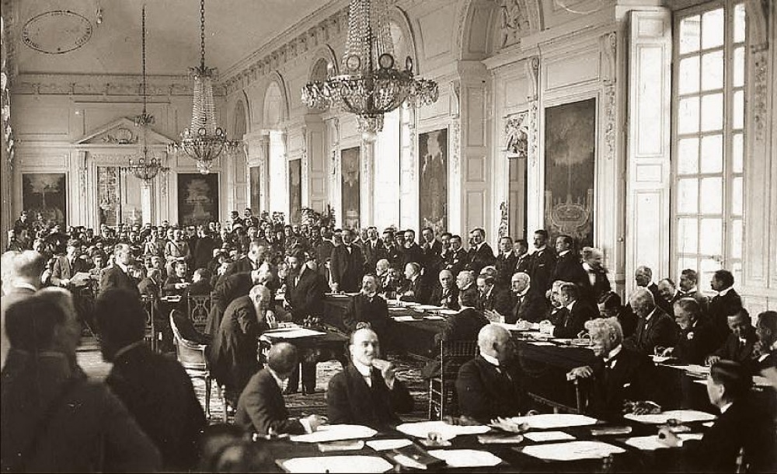
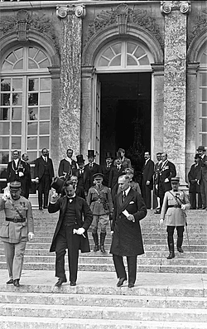
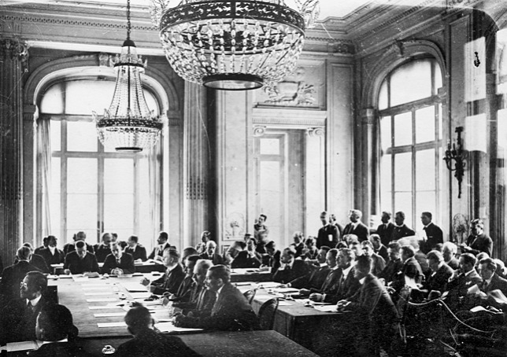
Fényképek
Az eseményről korabeli fényképek is készültek. Itt van néhány:

Slide 5
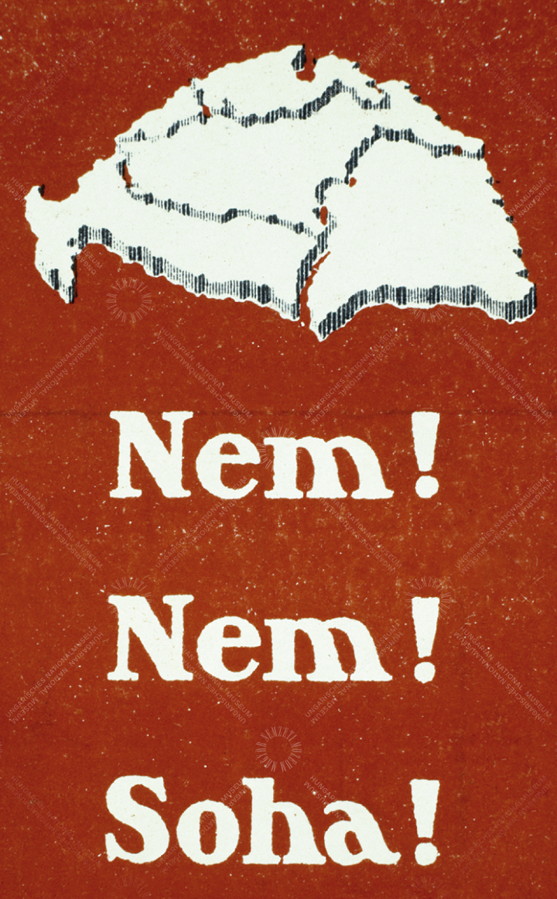
Zenék
A történteket azonban dallamok segítségével is feldolgozták.Úgy gondolom, ezek a szenvedőknek segítenek feldolgozni a fájdalmat, a mai emberekkel pedig jobban megérthetik általuk a történteket.
Szép Ernő: Felhő (Halász Judit előadásában):https://www.youtube.com/watch?v=_jj2ZGD58ac
Trianon rockopera: Az én népem: https://www.youtube.com/watch?v=yacexgdUG9g
Juhász Gyula: Trianon:https://www.youtube.com/watch?v=kUgpnACXZVs

Slide 6
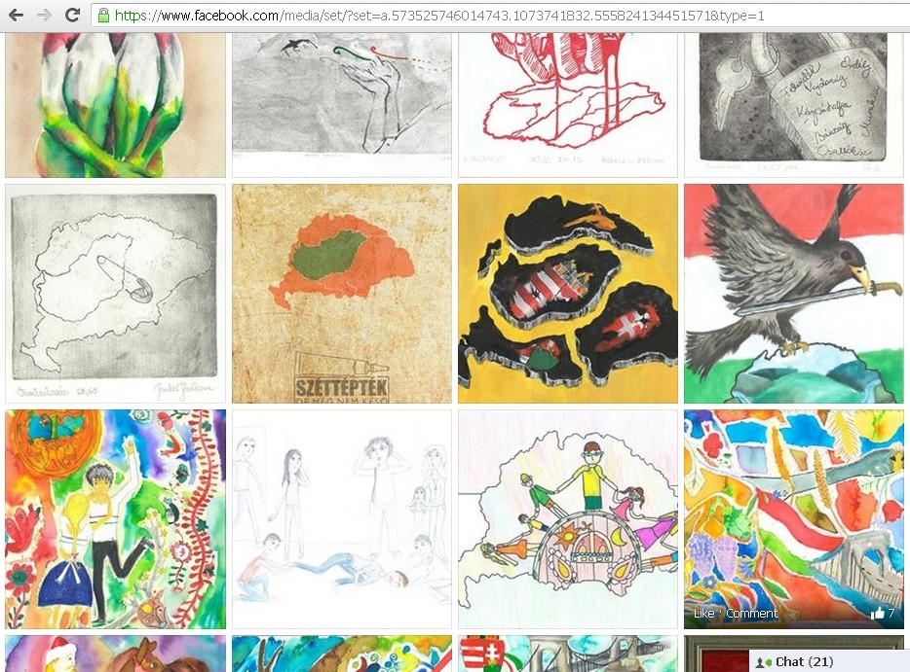
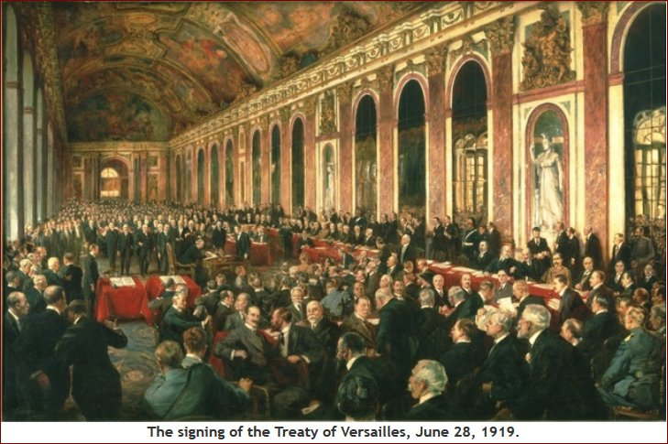
Festmény, rajzok
Az eseményt más művészeti ág útján, festmények és rajzok formájában is feldolgozták. A jobb oldali képen gyerekek alkotásai láthatók.

Slide 7
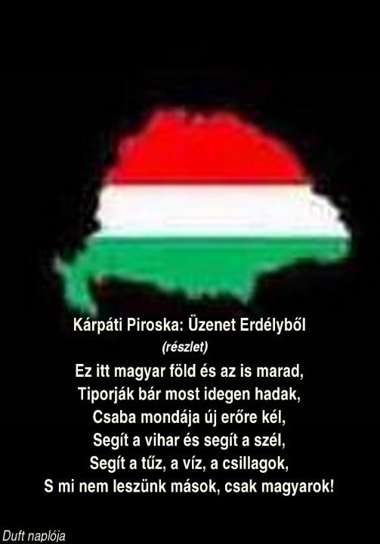
Versek
Természetes a költők sem maradhatnak ki a felsorolásból. Itt van egy vers és egy részlet a Trianoni történtekről. Ezen a linken több is található:http://www.trianon.hu/keret.phtml?/trianon/versek/

Slide 8
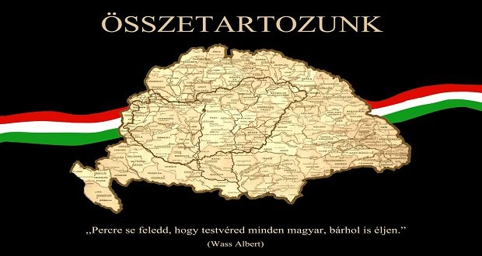
Vélemény
Most pedig lezárásként következzen az Én véleményem. Igaz, ami történt az sajnálatos, és biztosan nagy megrázkódtatás lehetett. De szerintem jobb megmutatni, hogy egy szerződéssel vagy határ átrajzolással nem lehet szétválasztani a magyar népet, a világ akármelyik táján legyenek is. Ezen a napon ünnepelni kell, hogy mindenki tartozik valahová, meg fogja találni a helyét, és ezt a nehéz pillanatokban sem kéne elfelejteni!:)
Köszönöm a figyelmet!:-)

